Slide 1
Software de simulación vensim®
Andres Julián Hernández
Hermes arnul Díaz

Slide 2

¿Qué es vensim?
Software de simulación desarrollado por Ventana Systems enfocado en mejorar el desempeño de los sistemas reales.

Slide 3
Historia de vensim
Ventana Systems Inc, formada en Massachusetts en 1985 nacida de la universidad de Harvart
Enfocada en la creación de software de simulación de modelos basados en programas existentes.
Para reducir sus tiempos de desarrollo decidieron crear su propio lenguaje de simulación al que llamaron Vensim.

Slide 4
Historia de vensim
Vensim originalmente era una extensión de Pascal.
En 1988 el software fue migrado a C
Con el lanzamiento de Windows 3.0, Ventana decidió hacer Vensim finalmente publico en 1991.
Vensim 1.5 estaba enforcado en modeladores expertos

Slide 5
Línea de tiempo-versiones
1.6
1.61
1.62
3.0
4.1
4.2
4.0

Slide 6
Línea de tiempo-versiones
5.0
5.1
5.2
5.3
5.4
5.5
5.6
5.7
5.8
5.9

Slide 7
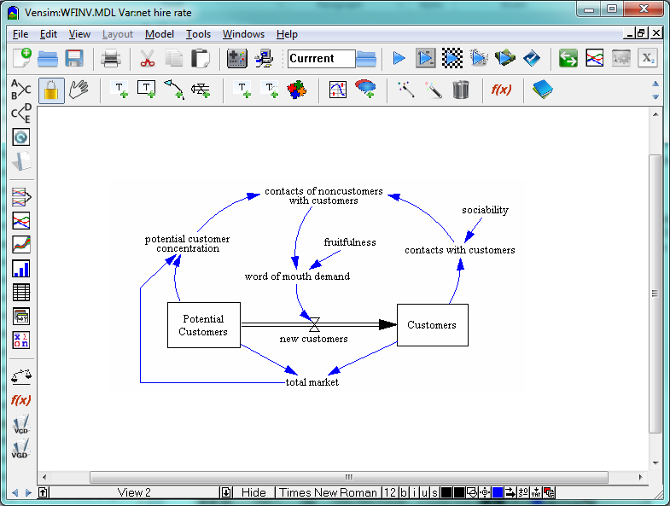
Énfasis del vensim
Alta calidad con consistencia dimensional
Salida instantáneo con la simulación continua en Synthesim
Análisis de modelo, incluyendo optimización y simulación de MonteCarlo.

Slide 8
Algoritmos de vensim
Optimizacion
Senstivity testing
Causal tracing
Reality check
Suscripting

Slide 9
OptimizaTion
Para aprovechar al máximo los modelos y los datos se requiere un buen modelo y algoritmos sofisticados para la calibración, y Vensim proporciona herramientas para ambos.
Un modelo puede calibrarse automáticamente para ajustarse a series de datos históricos.
Carga la serie de datos externos y especifica los parámetros a ajustar, luego Vensim ajusta automáticamente estos parámetros para obtener el mejor ajuste.
El motor de optimización de Vensim busca a través de complejas superficies multidimensionales buscando soluciones óptimas.
Las funciones de pago proporcionan una comparación de datos del modelo con una variedad de modelos de error, incluidas las distribuciones Normal, robusta, Poisson y Binomial.
El filtrado de Kalman proporciona la estimación del estado. Markov Chain Monte Carlo permite la estimación de límites de confianza y distribuciones posteriores conjuntas (bayesianas) de parámetros.
Vensim también proporciona optimización de políticas, incluso para las peores situaciones con múltiples óptimos, superficies discretas o rugosas y funciones objetivo estocásticas.

Slide 10
Sensitivity Testing
La prueba de sensibilidad implica cambiar sus suposiciones sobre el valor de las entradas al modelo mientras realiza simulaciones múltiples, luego examina la incertidumbre en las variables de salida seleccionadas.
Vensim automatiza simulaciones multivariadas de Monte Carlo, así como una variedad de métodos de búsqueda de vectores y cuadrículas.
La salida se puede mostrar como gráficos con límites de confianza, trazas de simulación individuales o histogramas.

Slide 11
Casual tracing
Causal Tracing, una invención de Ventana, es un método poderoso para seguir las causas o usos de una variable (o su comportamiento) a lo largo de un modelo.
La estructura del modelo se rastrea con diagramas de árbol, y el comportamiento del modelo se rastrea con gráficos de tira.
El rastreo causal hace que sea mucho más fácil explorar a fondo y depurar un modelo complejo; Esto mejora en gran medida la comprensión del comportamiento del modelo.

Slide 12
Reality check
La tecnología Reality Check le permite probar modelos de simulación contra su comprensión de la realidad.
Construir un modelo que refleje con precisión un sistema complejo puede ser muy difícil.
Los controles de realidad proporcionan una manera fácil de verificar automáticamente las declaraciones sobre la realidad contra el comportamiento generado en un modelo, manteniendo el modelo en línea con el mundo real.

Slide 13
suscripting
Vensim presenta un potente lenguaje de suscripción para construir modelos detallados, conectados a datos granulares. Cada estructura subíndice se puede personalizar individualmente con diferentes constantes, ecuaciones múltiples, funciones de agregación (como la suma de elementos de un subíndice) y asignaciones de una a muchas o muchas a muchas fuentes y sumideros.
Múltiples sub-intervalos facilitan la construcción y el análisis de subconjuntos de una matriz. Las funciones de mapeo facilitan el paso de un nivel de detalle a otro.

Slide 14
Versiones de vensim
Vensim PLE (personal learning edition)
Vensim profesional
Vensim DSS

Slide 15
Vensim ple
Lo ayuda a comenzar a construir dinámicas de sistemas y modelos de pensamiento de sistemas. Vensim PLE es gratuito para uso educativo o personal y se puede descargar desde nuestro sitio web.

Slide 16
Vensim professional
Permite utilizar suscripciones para un manejo sencillo de la complejidad de los detalles, contiene un editor de texto y tiene capacidades de optimización que incluyen la calibración del modelo y la optimización de políticas.

Slide 17
Vensim dss
Permite crear simuladores de vuelo de gestión para modelos, personalizar Vensim definiendo macros o funciones externas, y vincular a otro software de programación a través de las DLL de Vensim.

Slide 18
Free Downloads
Ventana Systems se enorgullece de apoyar la educación con decenas de miles de descargas PLE gratuitas cada año.
Sin embargo ... necesitamos el apoyo de usuarios no educativos para sostener nuestros esfuerzos de desarrollo de Vensim. Por lo tanto, solicitamos que los usuarios comerciales y gubernamentales compren una licencia económica para otros usos que no sean la evaluación de software. Este requisito incluye cualquier investigación que carezca de un componente educativo o sea patentada o clasificada.

Slide 19
Cursos y documentación
Cursos online.
Cursos tradicionales.
Documentación electrónica
Documentación en línea

Slide 20
Referencias
https://www.youtube.com/watch?v=BsD80aJ_3Is
https://vensim.com/
http://vensim.com/vensim-brochure/
http://vensim.com/vensim-software/#versions
http://vensim.com/download/

